Slide 1
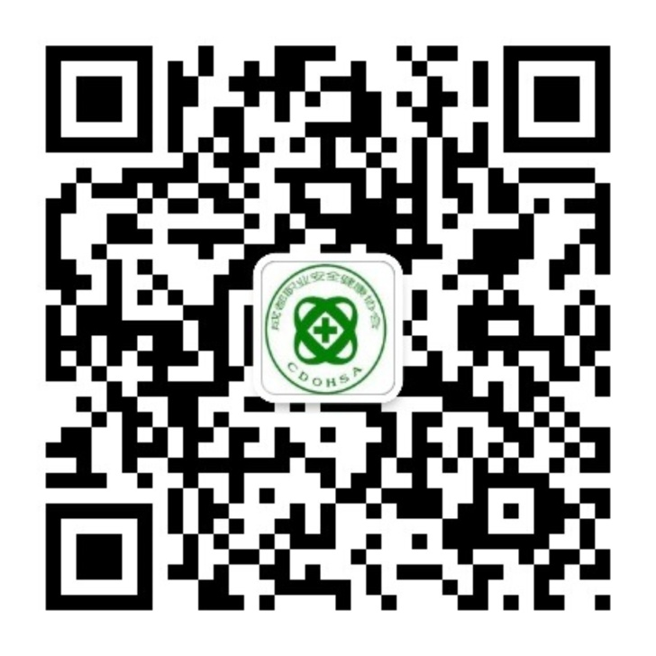
Risk
Goal =
别让眼泪成为我们最后的倔强
宣传传播、协调服务
交流推广、学术研讨
教育培训、维护权益

Slide 2




自我介绍
出口
集合点
课堂纪律
厕所
休息

Slide 3






安全生产相关法律法规
案例分享
透过现象看本质
安厦系统科技为您量身定制安全套餐

Slide 4

1
  安全生产相关法律法规

Slide 5


第一百三十九条之一 不报、谎报安全事故罪
第一百三十四条 重大责任事故罪
在生产、作业中违反有关安全管理的规定，因而发生重大伤亡事故或者造成其他严重后果的，处三年以下有期徒刑或者拘役；情节特别恶劣的，处三年以上七年以下有期徒刑。
强令他人违章冒险作业，因而发生重大伤亡事故或者造成其他严重后果的，处五年以下有期徒刑或者拘役；情节特别恶劣的，处五年以上有期徒刑。
在安全事故发生后，负有报告职责的人员不报或者谎报事故情况，贻误事故抢救，情节严重的，处三年以下有期徒刑或者拘役；情节特别严重的，处三年以上七年以下有期徒刑。

Slide 6

第一百零九条
发生生产安全事故，对负有责任的生产经营单位除要求其依法承担相应的赔偿等责任外，由安全生产监督管理部门依照下列规定处以罚款：
发生一般事故的，处二十万元以上五十万元以下的罚款；
发生较大事故的，处五十万元以上一百万元以下的罚款；
发生重大事故的，处一百万元以上五百万元以下的罚款；
发生特别重大事故的，处五百万元以上一千万元以下的罚款；情节特别严重的，处一千万元以上二千万元以下的罚款。

Slide 7
2
  案例分享

Slide 8
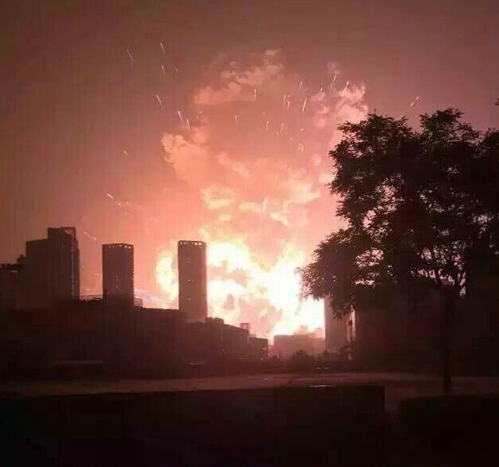
案例一
8·12天津滨海新区爆炸事故
2015年8月12日22时51分46秒，位于天津市滨海新区天津港的瑞海公司危险品仓库发生火灾爆炸事故，本次事故中爆炸总能量约为 450 吨 TNT 当量。造成165人遇难

Slide 9
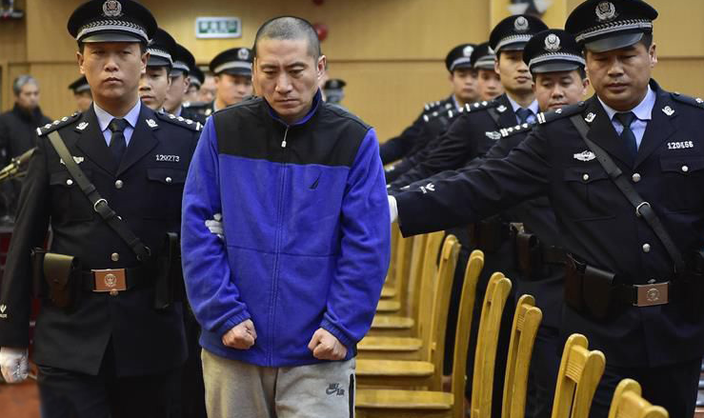
董事长于学伟构成非法储存危险物质罪、非法经营罪、危险物品肇事罪、行贿罪，予以数罪并罚，依法判处死刑缓期二年执行，并处罚金人民币70万元；
瑞海公司前副董事长董社轩、前总经理只峰等5人构成非法储存危险物质罪、非法经营罪、危险物品肇事罪，分别被判处无期徒刑到十五年有期徒刑不等的刑罚；
瑞海公司其他7名直接责任人员分别被判处十年到三年有期徒刑不等的刑罚。
截至2016年底，事故中各保险公司共处理保险赔案6000多件，已赔付81亿元，预计赔付将超过100亿元
周边10家制定了搬迁方案

Slide 10
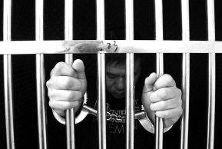
案例二
河北盛华化工公司氯乙烯泄漏爆燃事故
2018年11月28日零时40分55秒，位于河北张家口望山循环经济示范园区的中国化工集团河北盛华化工有限公司氯乙烯泄漏扩散至厂外区域，遇火源发生爆燃，造成24人死亡(其中1人后期医治无效死亡)、21人受伤(4名轻伤人员康复出院)，38辆大货车和12辆小型车损毁，截止2018年12月24日直接经济损失4148.8606 万元）
11人分别判处5年至3年有期徒刑

Slide 11

案例三
江苏响水天嘉宜事故
107人被问责，44人被刑拘
其中安全科科长蒋立华和5名安全员被以重大劳动安全事故罪分别判处五年至一年六个月不等有期徒刑
2019年3月21日14时48分，位于江苏省盐城市响水县生态化工园区的天嘉宜化工有限公司发生特别重大爆炸事故，造成78人死亡、76人重伤，640人住院治疗，直接经济损失直接经济损失19.8亿元。
事故发生后已被吊销营业执照
周边超过250家化工企业因被要求“停业整顿”持续两年多
保险赔付超5.7亿

Slide 12
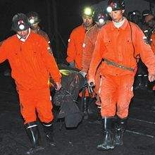
案例四
洛阳市某煤矿安责险赔付
2013年9月，洛阳市某煤矿两名矿山员工在矿洞作业时,矿石掉落击中头部，送医院经抢救无效死亡。
煤矿停工整改3月。
承保公司合计赔付60万元

Slide 13

安责险事故赔偿案例
2016年9月24日，某园林绿化有限公司施工作业车辆发生事故，导致1人死亡。安责险保险费2.8万元，获得太平洋财险公司支付的死亡赔偿金47万元。
2017年1月6日，某石化企业进行消漏动火作业时，发生闪爆起火事故导致1名员工死亡。安责险保险费4.45万元，中国人保财险公司支付雇员死亡赔偿金50万元。
2016年11月23日，通州永顺某小吃店，店员下楼梯不慎摔跤，导致左腿骨折。安责险保险费300元，太平财险司赔偿医疗费2万元。

Slide 14

保险理赔案例
山东新泰联合化工有限公司2011年11月19日发生一起重大生产安全责任事故，大地财险山东分公司共计赔付240万。
保利民爆济南科技有限公司2013年5月20日发生一起特别重大爆炸事故，中国人保财险山东分公司共计赔付952万余元。
山东诚力科技发展有限公司（滨州博兴县）2013年10月8日发生一起较大生产安全事故，太平洋财险山东分公司共计赔付203万元。
平邑玉荣商贸有限公司2015年12月25日发生一起重大生产安全事故，中国人保财险山东分公司共计赔付364万余元。
华沃（山东）水泥有限公司2017年8月19日发生一起较大生产安全事故，大地财险山东分公司共计赔付206万元。

Slide 15


2016年全年依法惩治危害安全生产犯罪，共起诉重大责任事故犯罪2635人
2018年，全国共发生生产安全事故5.1万起，死亡3.4万人，平均每天发生约139起，平均每天死亡约93人。
2019年上半年，重特大事故死亡人数同比增加13人。

Slide 16
3
  透过现象看本质

Slide 17
人的不安全行为
物的不安全状态
环境的不安全因素

Slide 18
安全生产七大禁令
严禁违章指挥、违章作业
严禁无人看护进入设备内部
严禁酒后上班与班中饮酒
严禁操作非本岗位设备、设施
严禁非指定地点吸烟
严禁安全考核不合格人员作业
严禁无证上岗

Slide 19
特种设备定期送检
电动工具必须有合格证并定期维护
设备安全装置，连锁装置定期维护、检查

Slide 20
严禁危险作业无票施工
工作场所定期开风险因素辨识
化学品库房符合“三防设计”同时满足防爆要求
甲类建筑满足相关消防要求

Slide 21
4
  “安厦系统科技”为您量身定制安全套餐

Slide 22
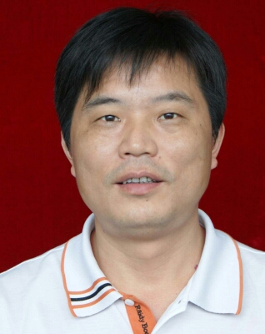

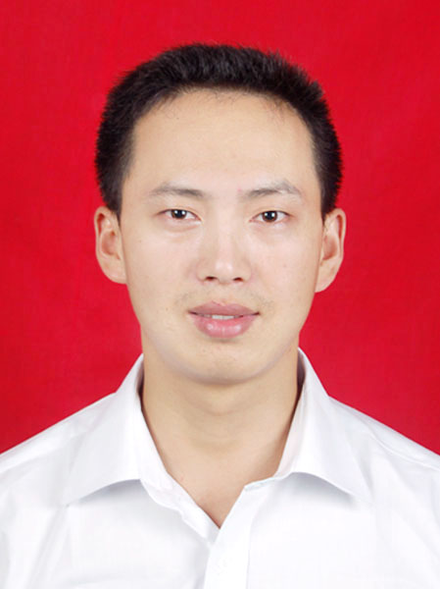
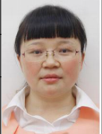
专业的团队
胡伟
曲范晖
杨清斌
李制琼
昆明工学院
临床医学、本科
华北电力大学
四川轻化工学院
高级工程师、注册安全工程师
注册安全工程师、职业卫生评价资格证
二级安全评价师
二级安全评价师、注册安全工程师

Slide 23
专业的服务
安全健康环保管理体系咨询服务
安全生产标准化建设咨询服务
安夏系统科技成都有限公司
应急预案咨询服务
第三方安全监管服务
安全培训服务
安全信息化开发服务

Slide 24
专业的设备
风险评估AAP
手持式防爆通讯终端
定制化气体检测仪
HSE智能培训终端
HSSE SaaS系统

Slide 25

谢谢！

Slide 26
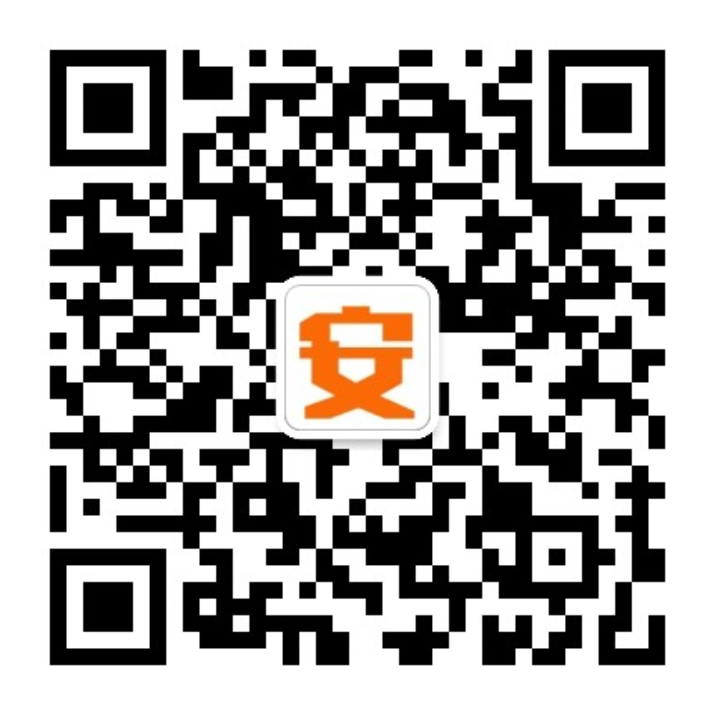
协会承诺通过专业的技术与服务帮助您打造超越
“零事故”的安全文化！
安厦系统科技成都有限公司，公众号
联系方式：
王定益：13550161213
地址：成都市高新区盛安街天合凯旋南城B座14-4/5/6室
邮箱：services@isa-hsse.com
网址：www.anquan99.cn
联系方式：
何雷雨：13458307051
地址：高新区特拉克斯国际广场北楼
邮箱：chris.h@isa-hsse.com
网址：http://www.isa-hsse.com/

